Slide 1
INTRANET
Sistema para colaboração empresarial

Slide 2
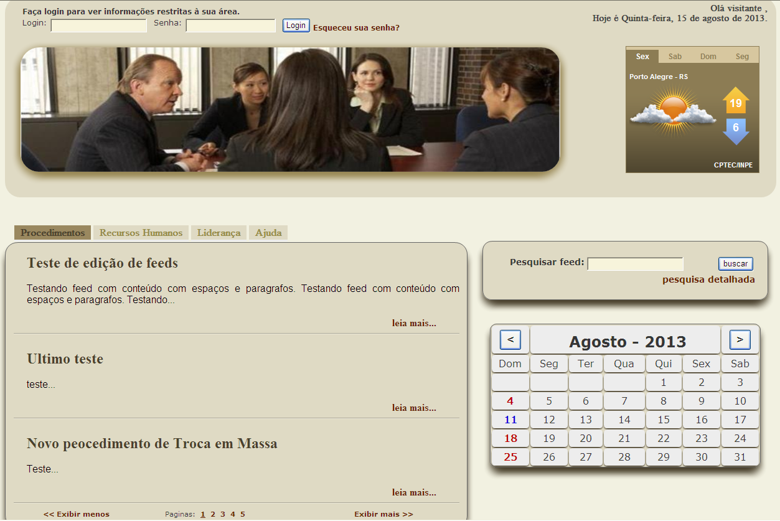
Aplicabilidade do sistema:
Tela Inicial: Campo de login, Feeds, Campo de pesquisa e Consulta de eventos

Slide 3
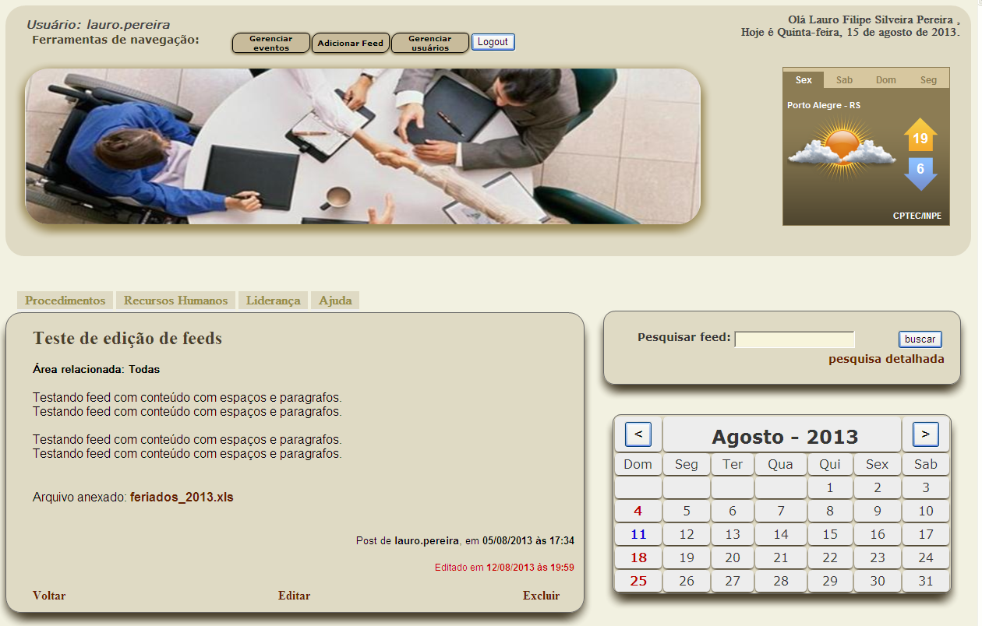
Aplicabilidade do sistema:
Basta clicar no link “leia mais...” para abrir o feed. E caso você seja autor ficam habilitados os links de “edição” e “exclusão” do feed.

Slide 4
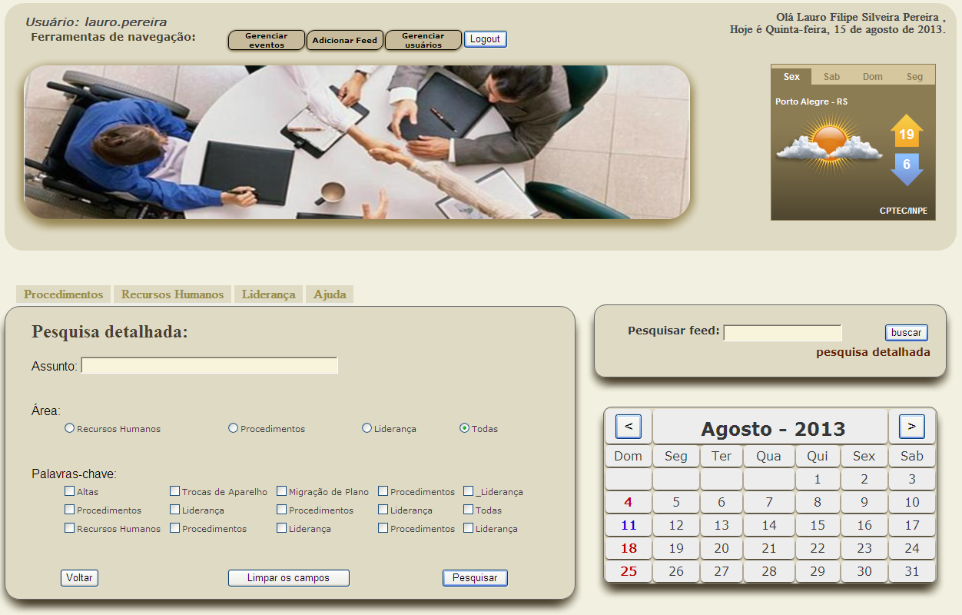
Aplicabilidade do sistema:
Clique no link à direita “Pesquisa detalhada” para pesquisar assuntos mais específicos.

Slide 5
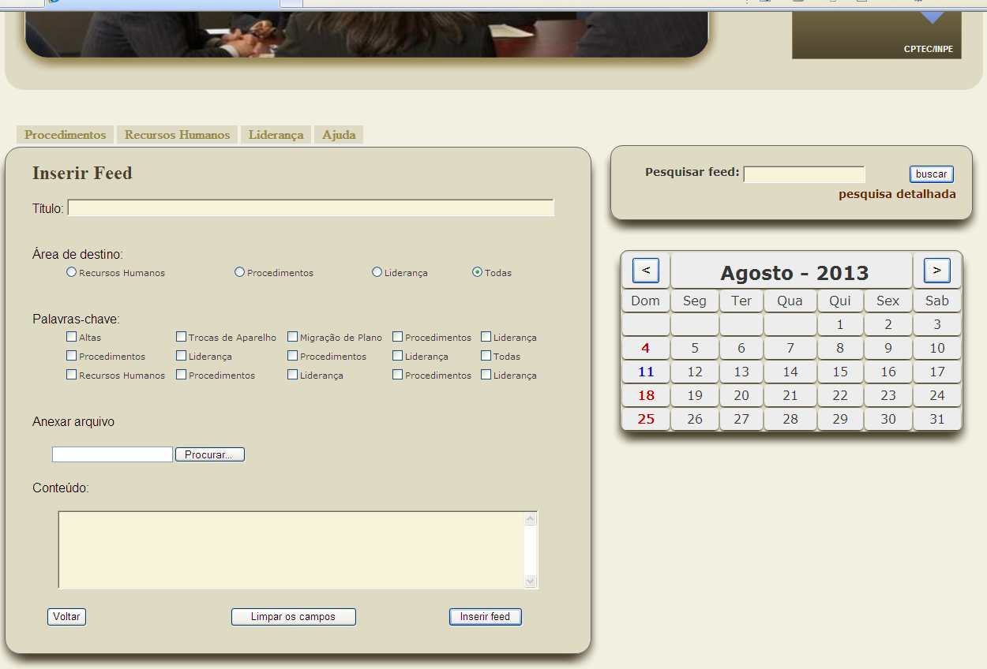
Aplicabilidade do sistema:
Para inserir uma noticia é necessário estar logado. Basta clicar no botão “Adicionar Feed” no menu superior.

Slide 6
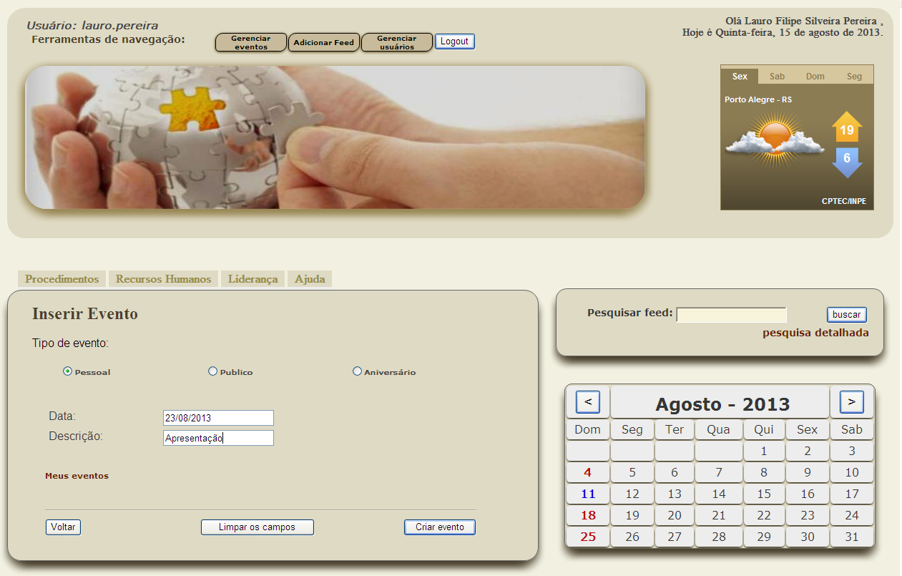
Aplicabilidade do sistema:
Inserção de eventos: Os eventos podem ser do tipo Pessoal, Global ou Aniversário.

Slide 7
Aplicabilidade do sistema:
Os eventos do tipo pessoal só podem ser vistos pelo usuário autor do evento, e são exibidos no calendário na cor verde.
Os eventos do tipo global estão sempre visíveis, inclusive quando não for realizado login no sistema. Estes eventos só podem ser inseridos por coordenadores e administradores e são exibidos no calendário na cor azul.
Os eventos do tipo aniversáro estão sempre visíveis, inclusive quando não for realizado login no sistema. Estes eventos só podem ser inseridos por coordenadores e administradores e também são inseridos automaticamente quando inserido um novo usuário (independente do perfil). Eles são exibidos no calendário na cor amarela.

Slide 8
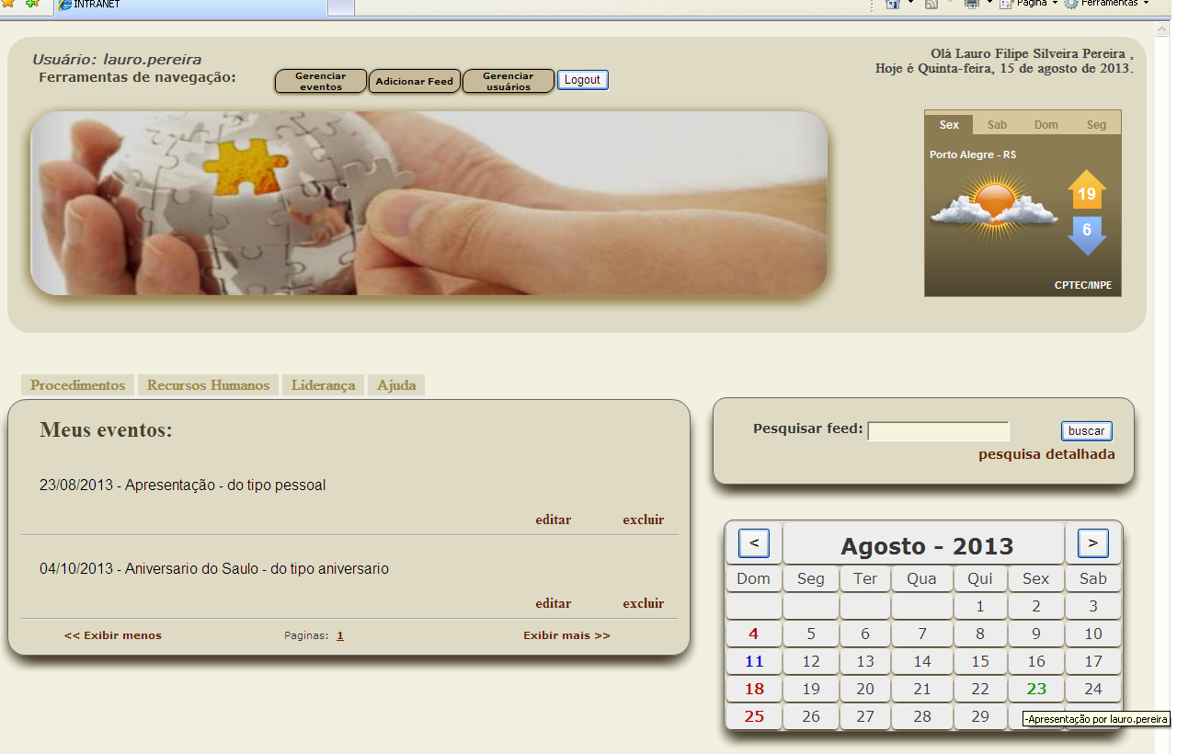
Aplicabilidade do sistema:
Para verificar um evento basta posicionar o mouse em cima de qualquer evento. Dessa forma é exibida uma tag com a sua descrição e o autor (quando houver).

